Slide 1
GIPOD
20181109 – Technische Werkgroep (TWG1)

Slide 2
Agenda
Waarom GIPOD vernieuwen?
OSLO introductie
LBLOD introductie
Technische context
Project aanpak

Slide 3
Waarom vernieuwen?

Slide 4
Doelstelling GIPOD
informatiestromen
hinder
proces
Artikel 4, GIPOD-decreet.
“Het GIPOD heeft tot doel om de informatiestromen, gerelateerd aan het proces van een geplande inname van de openbare weg in het Vlaamse Gewest, te optimaliseren en op die manier de hinder voor de maatschappij in haar geheel en de weggebruikers in het bijzonder te beperken.”
Bron: codex.vlaanderen.be
maatschappij
geplande inname
openbare weg
weggebruikers
optimaliseren
beperken
Notes:
Animatie toevoegen

Slide 5
GIPOD – Successen…
Trigger voor investeringen in procesoptimalisatie bij gebruikers
  eigen ontwikkelingen - kleine en grote projecten
  via dienstenleveranciers
Hergebruik bij de vernieuwde hinderpremie
  stijgend bewustzijn van belang van hindercommunicatie én correcte informatie
Vlaamse datastandaard – potentieel voor slimme mobiliteit / slimme steden

Slide 6
GIPOD – Successen werden bedreigingen
Zeer veel registraties → processen niet optimaal, meerwerk
Investeringen in GIPOD niet meer in lijn met investeringen door partners
Door stijgend hergebruik: hogere verwachtingen omtrent decretale verplichtingen, datakwaliteit, nauwkeurigere ingave
Datamodel en architectuur te stroef voor nieuwe behoeften

Slide 7
Focus van de vernieuwing
Hergebruik en uitwisseling stimuleren door…
  Procesoptimalisatie en -vereenvoudiging
  Verbeterde datakwaliteit

Slide 8
Waarom GIPOD vernieuwen?
Verbeteren registreren van innames:
  vereenvoudigde registratie van kleine innames (werken en andere)
  beheer van complexe werken
Het beperken van de hinder:
  beheer gefaseerde hinder
  op “hinder” gerichte ontsluiting voor hergebruik in gespecialiseerde impactmanagement systemen
  werken in synergie – verbeteren van het synergieproces
Concept “aanvullen en samenwerken”

Slide 9
Waarom GIPOD vernieuwen?
Stimuleren van hergebruik
  GIPOD als authentieke bron voor geplande inname en geplande hinder
    datakwaliteit
    verplicht hergebruik
  overzicht en registratie van alle innames openbaar domein
Centraal platform voor uitwisseling informatie
  synergie
  advies verlenen
  in kader van aanvraag vergunningen
  hinder
  …..

Slide 10
Waarom GIPOD vernieuwen?
Mobiliteit en hinder door werken, evenementen en omleidingen
Innovatie in dit domein stimuleren
  smart city
  hinderkaarten
  impactmanagement
  linked data
  ….

Slide 11
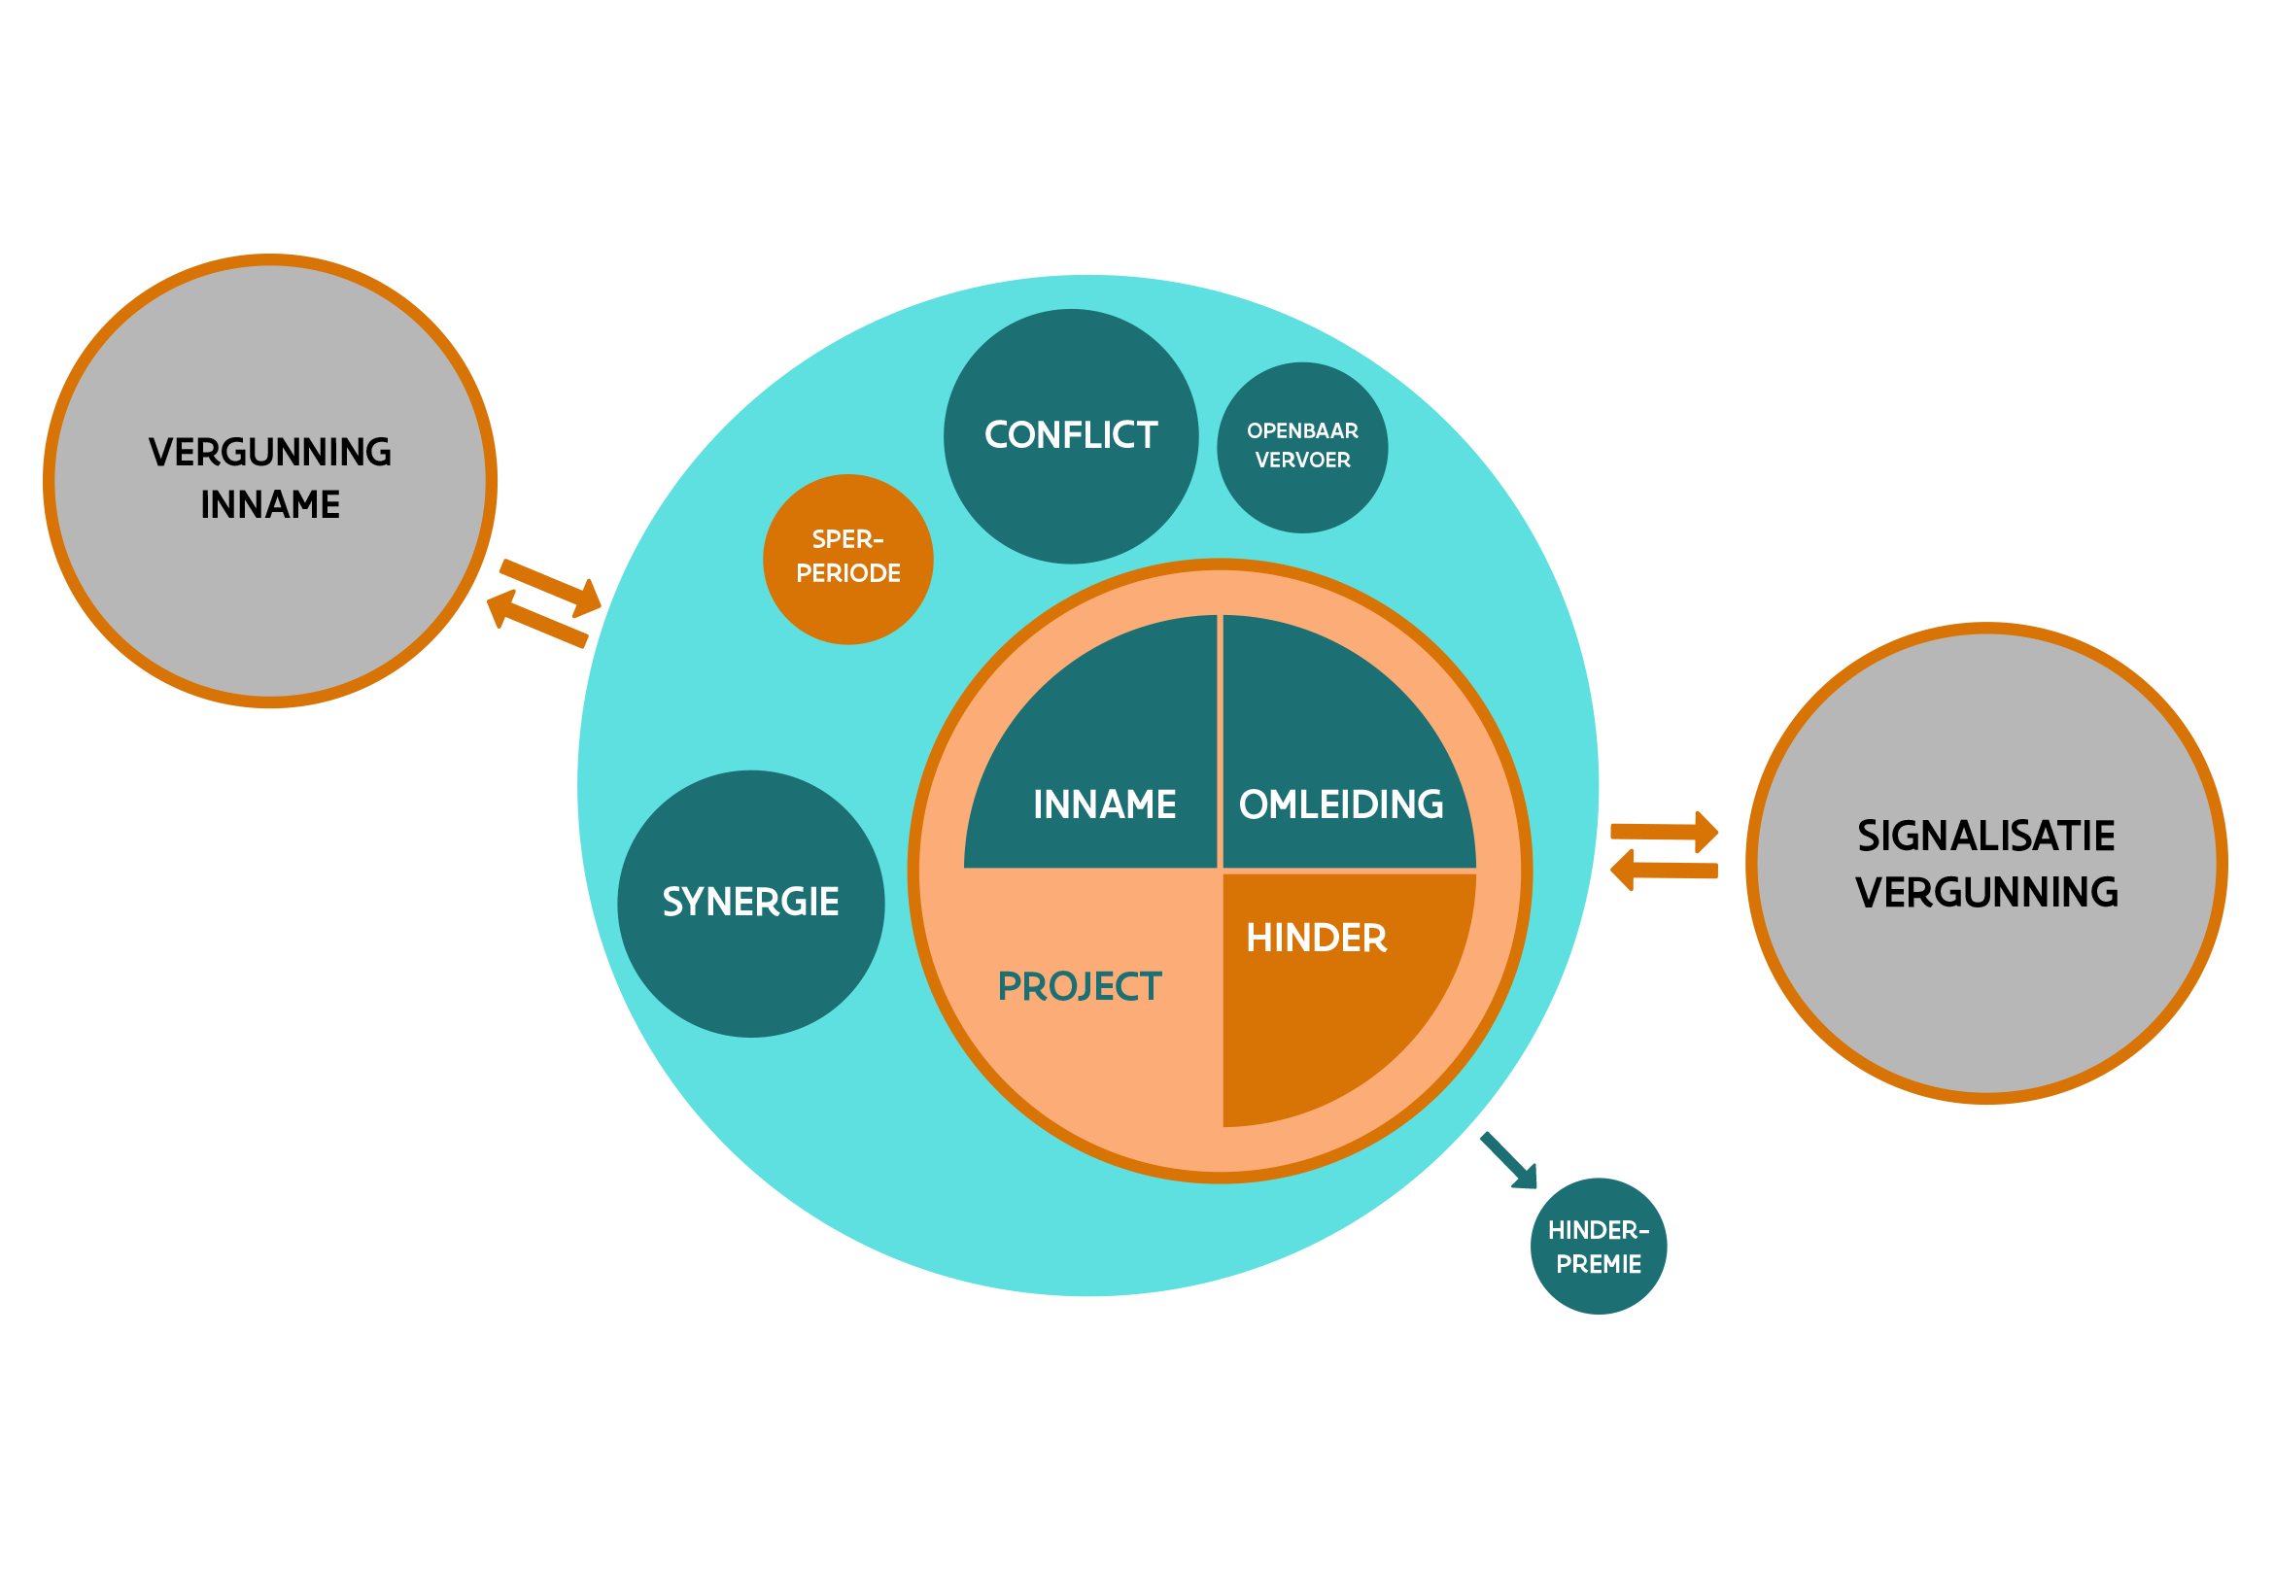
Scope vernieuwing

Slide 12
Projectaanpak Roadmap
Release 1: opvragen, raadplegen en exporteren
Release 2: vernieuwde modules in nieuwe GIPOD
Release 3: nieuwe modules GIPOD
Release 4: verfijning en verdieping

Slide 13
Release 1
Zoeken, raadplegen en exporteren
  synchronisatie huidige GIPOD naar nieuwe omgeving
  opvragen informatie in nieuwe “linked data” formaat
    eenvoudige integratie
    hinder eenvoudig opvraagbaar
    omleidingen eenvoudig opvraagbaar
    beschikbaar voor integratie in andere processen om zo “only once” te realiseren
  raadplegen informatie
    details, lijsten, overzicht op kaart
  exporteren beschikbare data
  geen impact op huidige integrerende processen processen

Slide 14
Release 1 opvragen, raadplegen en exporteren
Timing:
  β beschikbaar vanaf Q1 2019
  wordt regelmatig vernieuwd
Productie
  Q3 2019

Slide 15
Release 2 vernieuwde modules in nieuwe GIPOD
Inname (incl. puntwerken en andere kleine innames)
Hinder module
Omleidingen
Synergie aanvraag
Project van het type synergie
Verbeterde conflictdetectie
Busroutes nieuwe aanlevering
Basis behandel conflict (OV)
  UI volgens nieuwe concept
  Impact op de huidige processen

Slide 16
Release 2 vernieuwde modules in nieuwe GIPOD
Timing:
  β beschikbaar vanaf Q4 2019
  start met inname om risico te beperken
  Integraties kunnen starten Q4 2019
  API stabiel vanaf Q1 2020
^Productie
  productie september 2020

Slide 17
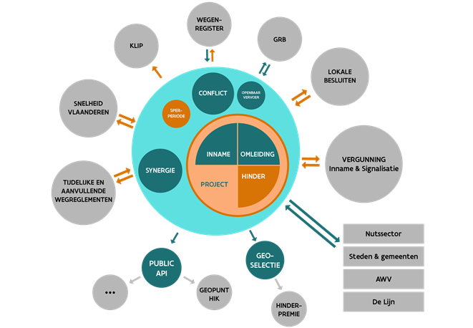
Context: linked data

Slide 18
Introductie OSLO
GIPOD developer sessie
9/11/2018

Slide 19

Wie ben ik?
Brecht Van de Vyvere
PhD bij IDLab (KnoWs)
Team OSLO & Smart Flanders
Inname openbaar domein informatiemodel
brecht.vandevyvere@kb.vlaanderen.be
@brechtvdv
Notes:
Status Toolchain/Data.Vlaanderen.be
- TO-DO toevoegen op backlog: JSON-LD Context path in templates relatief en dynamisch maken

Slide 20
Overzicht
Datastandaarden
Hypermedia API’s
Technische principes
Notes:
Status Toolchain/Data.Vlaanderen.be
- TO-DO toevoegen op backlog: JSON-LD Context path in templates relatief en dynamisch maken

Slide 21
Datastandaarden

Slide 22

https://unsplash.com/photos/Bqxa_l3LR_k
Notes:
Stel nu dat er een kermis georganiseerd wordt, hoe moet een gemeente dit beschrijven?

Slide 23
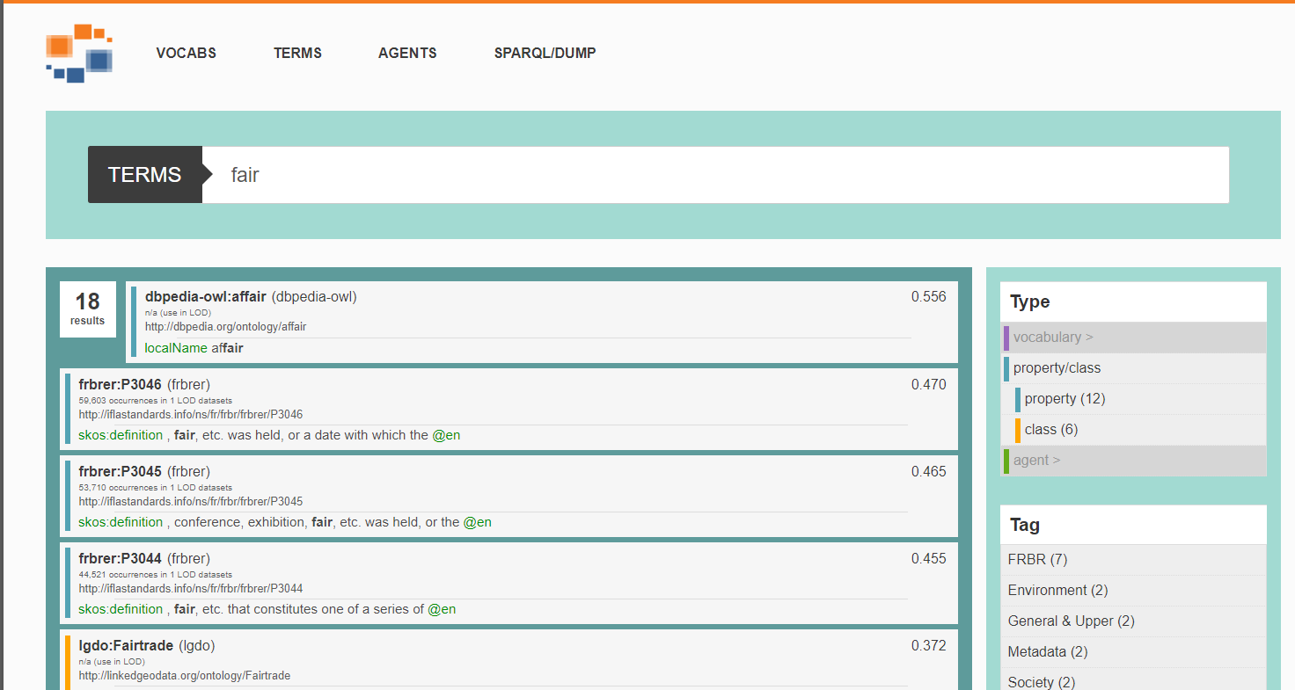
Dit is een inname
lov.okfn.org -> All you need is LOV (and OSLO)
Vaak enkel Engelstalig
Geen Vlaamse invulling

Slide 24
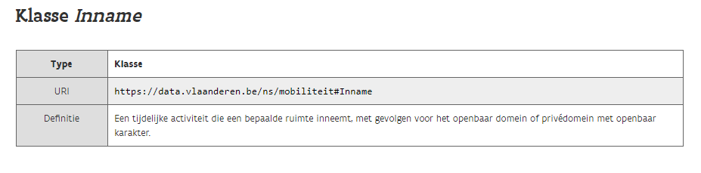
Vocabularium
<https://mijngemeente.be/innames/1> Subject
<http://www.w3.org/1999/02/22-rdf-syntax-ns#type> Predikaat
<https://data.vlaanderen.be/ns/mobiliteit#Inname> Object

Slide 25
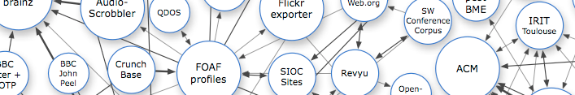




Afstemming met bestaande standaarden
W3C
International
Standards
EU ISA CORE
Vocabularies
OSLO
Extension
EU - ISA²
Federal Government
Regional Government
Local Government
Industry
Academia
OSLO
PERSON
VOCABULARY
OSLO
BUSINESS
VOCABULARY
OSLO
ROAD
VOCABULARY
OSLO
ORGANIS-
ATION
VOCABULARY
OSLO
DCAT-AP VL
VOCABULARY

Slide 26
Welke informatie moet ik uitwisselen?
https://unsplash.com/photos/Bqxa_l3LR_k
Notes:
Stel nu dat er een kermis georganiseerd wordt, hoe moet een gemeente dit beschrijven?

Slide 27
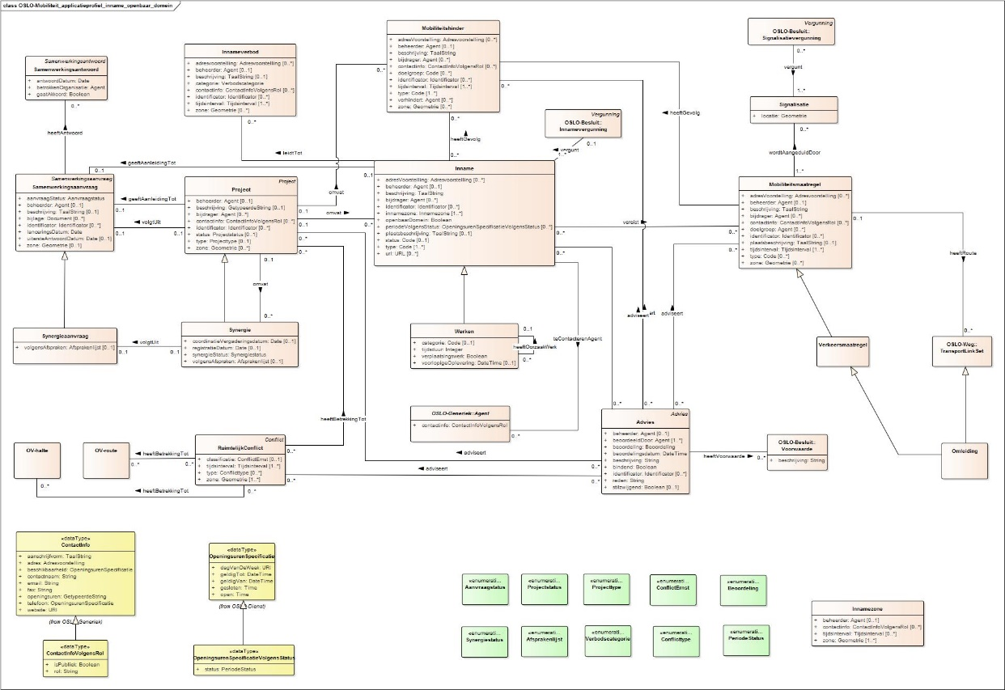
Applicatieprofiel (AP)
Selectie van termen met beschrijving
Kardinaliteiten
Te gebruiken conceptlijsten
<> interne database
https://data.vlaanderen.be/doc/applicatieprofiel/inname-openbaar-domein/

Slide 28
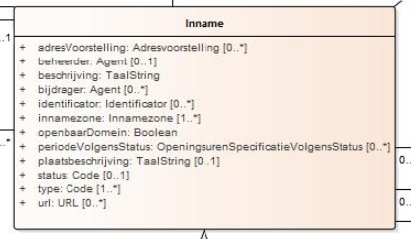
AP Inname openbaar domein
<https://mijngemeente.be/innames/1> Subject
<https://data.vlaanderen.be/ns/mobiliteit#Inname.type> Predikaat
<https://data.vlaanderen.be/id/conceptscheme/InnameTypes#kermis> Object

Slide 29
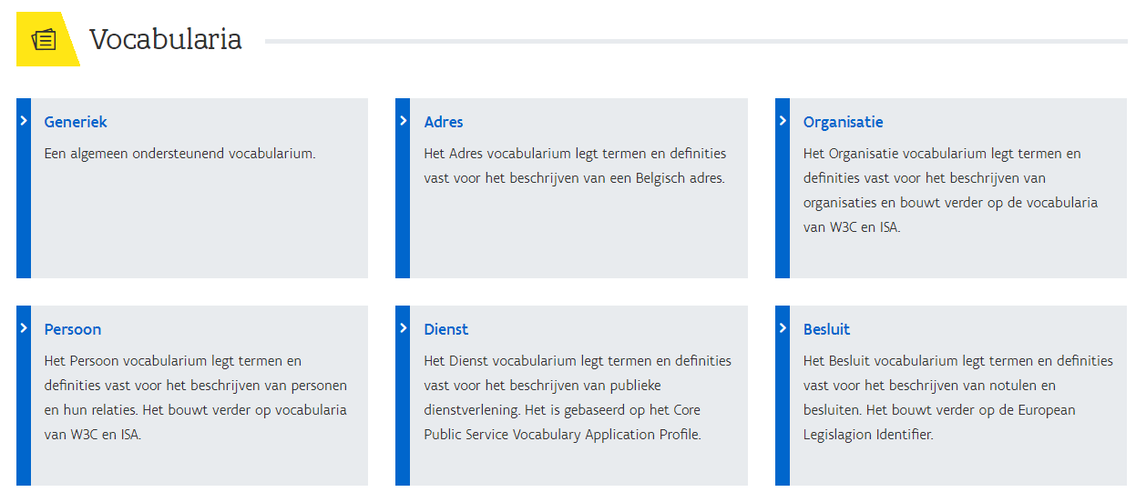
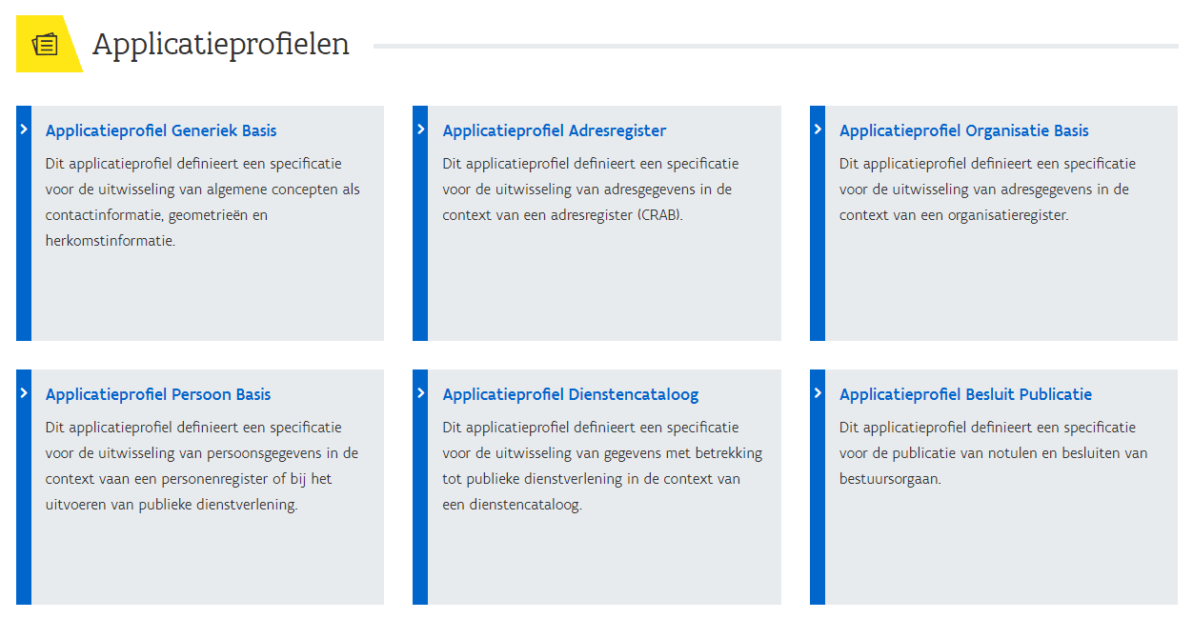
data.vlaanderen.be
https://data.vlaanderen.be/ns/

Slide 30
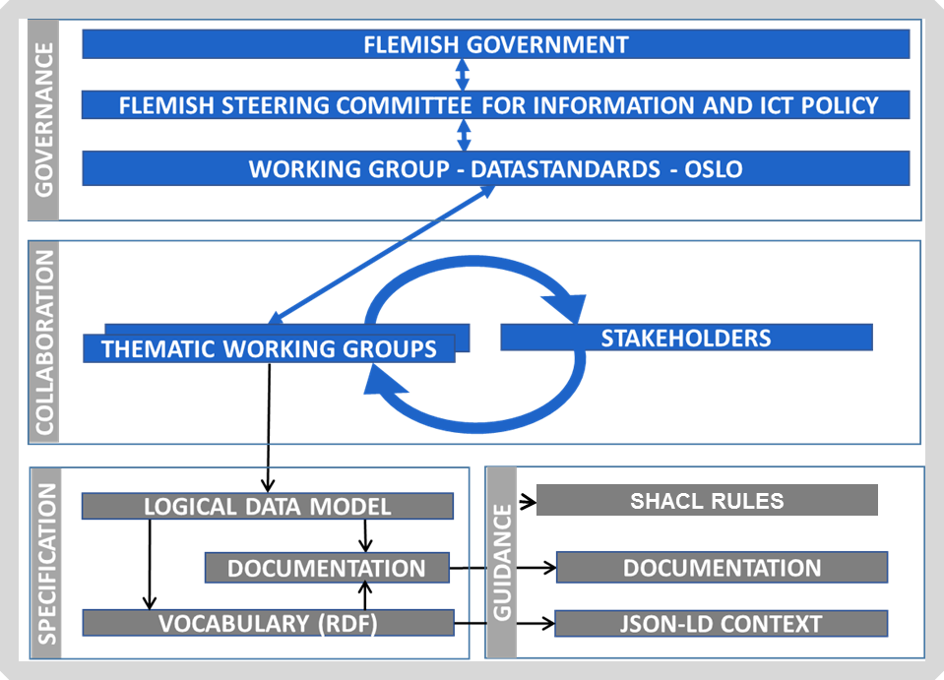
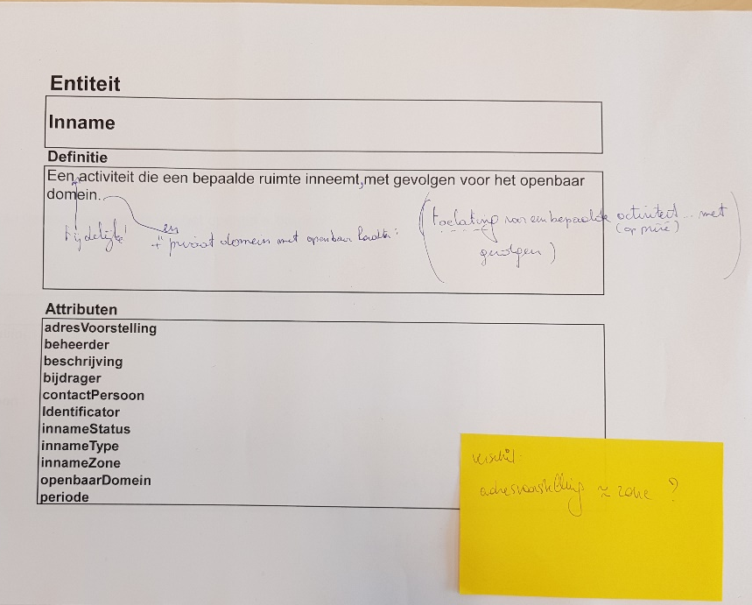
Erkenningsprocedure
https://twitter.com/stuurorgaan
Werkgroep Charter
Ontwerpdocument
Kandidaat-standaard
Standaard

Slide 31
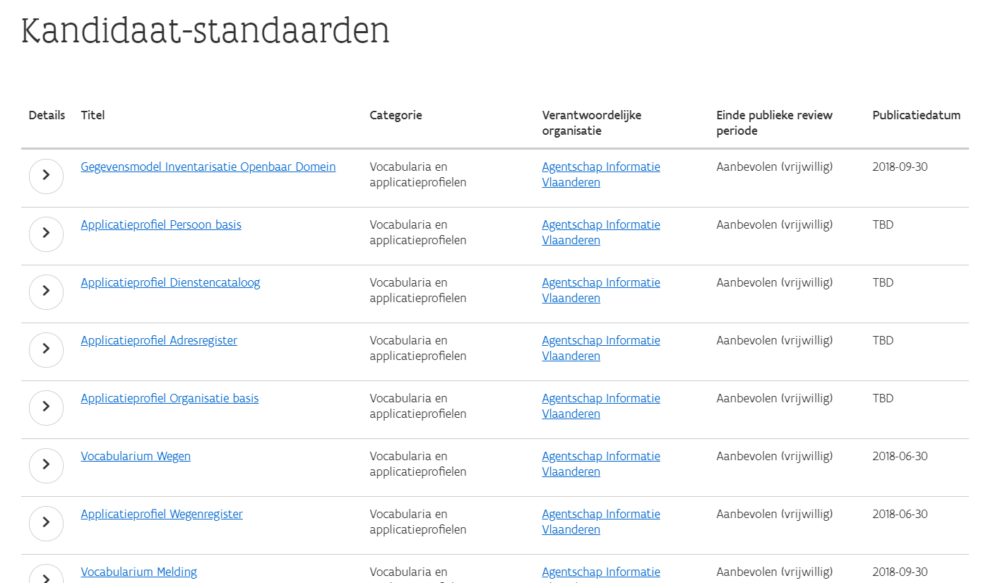
Overzicht trajecten
https://test.data.vlaanderen.be/standaarden (in beta)
Standaard => Cool URI’s

Slide 32
Github repositories
https://github.com/Informatievlaanderen/Data.Vlaanderen.be
  Problemen met website, typo’s, technische discussies
https://github.com/Informatievlaanderen/OSLO-Discussion
  Semantische duscussies, inhoudelijk over de modellen
  Triage van nieuwe issues door OSLO-team

Slide 33
Hypermedia API’s

Slide 34
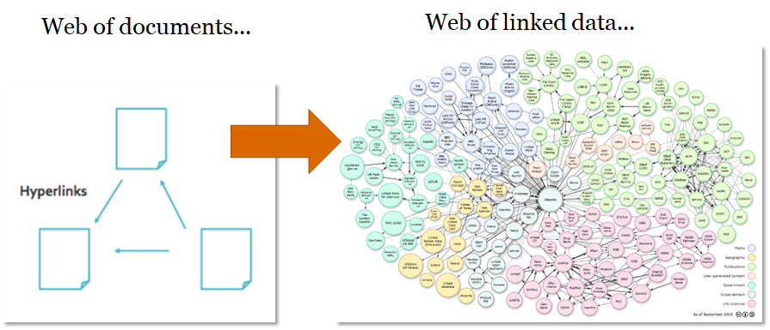
Hypermedia
Het Web evolueert van een “Web of linked documents” naar een “Web of linked data”...
“Follow links”
Notes:
Bij Linked Data kan spo opgezocht worden om zo een web te reconstrueren

Slide 35
Linked Data publiceren
grote clientkost
Data Dump
Subject Page
Links naar gerelateerde bronnen
Triple Pattern
Fragments
URL template + paginering
REST services
Functionaliteiten beschrijven
SPARQL
endpoint
grote serverkost

Slide 36
Demo van een generieke client
$ ldfetch https://kortrijk.datapiloten.be/parking -p http://www.w3.org/ns/hydra/core#previous
$ ldfetch https://lodi.ilabt.imec.be/oslo-api/organizations -p http://www.w3.org/ns/hydra/core#next
Query’en over Linked Data Fragmenten
Productie-omgeving: creëer afgeleid product
https://www.npmjs.com/package/ldfetch

Slide 37
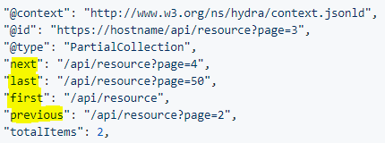

OSLO hypermedia specificatie
https://github.com/Informatievlaanderen/generieke-hypermedia-api
Twee mogelijke implementaties
  Semantisch, als onderdeel van de response payload (aanbevolen)
  Op HTTP niveau via Link Headers in de response

Slide 38
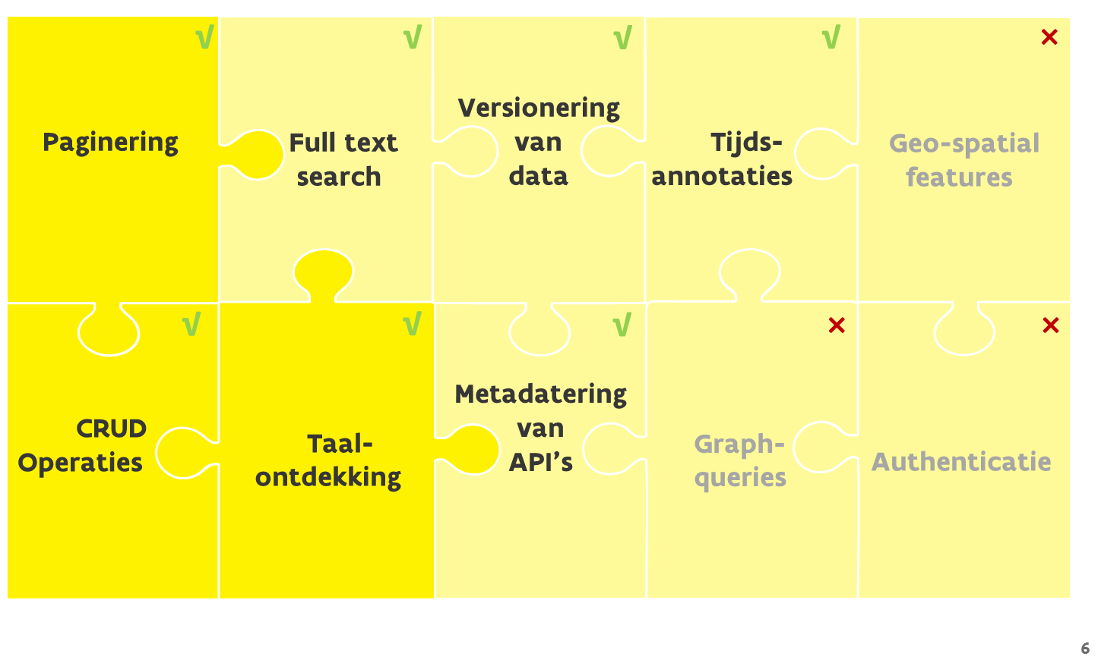
Status hypermedia specificatie

Slide 39
Technische principes

Slide 40
Technische principes
https://smart.flanders.be/resources/
Hergebruik maximaliseren
CORS headers
HTTP caching
Licentie toevoegen
HTTPS URI’s
Paginering / CRUD / Taal -> OSLO

Slide 41
Validator
Test jouw dataset uit met de SF Validator:
  https://smart.flanders.be/resources/validator

Slide 42
LBLOD
Lokale Besluiten als Gelinkte (Open) Data

Slide 43
Wat is LBLOD – Lokale Besluiten als Gelinkte Open Data
Doelstelling:
Het beschikbaar stellen van gegevens waardoor deze gegevens kunnen hergebruikt worden door (lokale) overheden en burgers
Centrale vindplaats voor all besluiten
Gelinkte databanken automatisch gevoed vanuit gelinkte besluiten
Automatisch voldoen aan verplichtingen qua toezicht
Betere integratie met websites en zoekmachines

Slide 44
Wat is LBLOD – Lokale Besluiten als Gelinkte Open Data
Hoe:
Opstellen van OSLO – standaarden voor de uitwisseling van informatie
OSLO
LBLOD
Besluit Generiek
Mandaat
Besluit mobiliteit
Besluit subsidies
Co-creatie
GIPOD
Statische verkeersborden

Slide 45

LBLOD Business Architectuur
Inhoudelijke databanken en toepassingen
Mandatendatabank
Inhoudelijke ontsluiting mandaten met focus op eenvoudig terugvinden van wie wel mandaat heeft
GIPOD
Inhoudelijke ontsluiting & gedetailleerd beheer van inname & hinder met focus op communicatie, synergie- en conflictbehandeling
Verkeersbordendatabank
Inhoudelijke ontsluiting en gedetailleerd beheer van verkeersborden met focus op volledigheid & conformiteit met het terrein
Wegenregister
Inhoudelijke ontsluiting en gedetailleerd beheer van wegen met focus op volledigheid & conformiteit met het terrein
Codex
...
G1
Gelinkte ontsluiting van relevante databanken met (authentieke)
gegevens die nodig zijn bij het opstellen van besluiten
G4
Semantische Modellen
Vocabularia & Applicatie- profielen
G5
G2
G3
Inhoudelijke ontsluiting van de gelinkte besluiten
en hun bijlagen via gestandaardiseerde uitwisselingsmodellen
LBLOD Editor
Ondersteuning bij het opstellen van gelinkte besluiten
Centrale Vindplaats Besluiten
Inventarisatie van alle gelinkte besluiten met hun bijlagen
Catalogus van sjablonen
Aanreiken van modelbesluiten & hun
bijlages
Administratieve ontsluiting
van besluiten en hun bijlages

Slide 46
Architectuur
mobiliteitscontext
INTEGRATIE
GIPOD
Verkeersborden. Vlaanderen
Wegen
register
DATA HERGEBRUIK
Semantische standaarden
Mandaten databank
G1
G4
Centrale vindplaats
Steden & Gemeenten
Gelinkt Notuleren
G5
Centrale vindplaats
G2
G3
Semantische standaarden
...
BRONNEN
Vlaamse Codex
Organisatie register
Wegen- register
GIPOD
Verkeers
borden
...

Slide 47
Demo Gelinkt Notuleren
Link

Slide 48
Technische context

Slide 49
Van Monoliet naar Microservices architectuur
Monoliet
Migratie cyclus
Microservices

Slide 50
Monolitische applicatie

Slide 51
Monolitische applicatie: nadelen
Minder snel toegevoegde waarde leveren
Code complexiteit
  moeilijk voor een ontwikkelaar om alle logica te kennen en te snappen
  moeilijker te onderhouden
  verminderende kwaliteit
Verminderde Agility
  moeilijk aanpasbaar
  moeilijk uitbreidbaar
  verhoogde doorlooptijd in ontwikkeling en testing

Slide 52
Architectuur
Microservices architectuur

Slide 53
Microservices: voordelen
Polyglot / Innovatie
  per business service kan de meest geschikte keuze worden gemaakt
    naar technologie
    naar bestaand product
    naar verantwoordelijke
  vluggere adoptie van nieuwe technologieën
Verhoogde Agility
  vlugger toegevoegde waarde leveren voor de klanten
  maakt continuous deployment mogelijk
Kwaliteitsverbetering

Slide 54
Microservices: nadelen
Complexiteit verschuift naar de interacties tussen de verschillende services
Operationele complexiteit
  deployment
  monitoring
  versionering van de services
  …

Slide 55
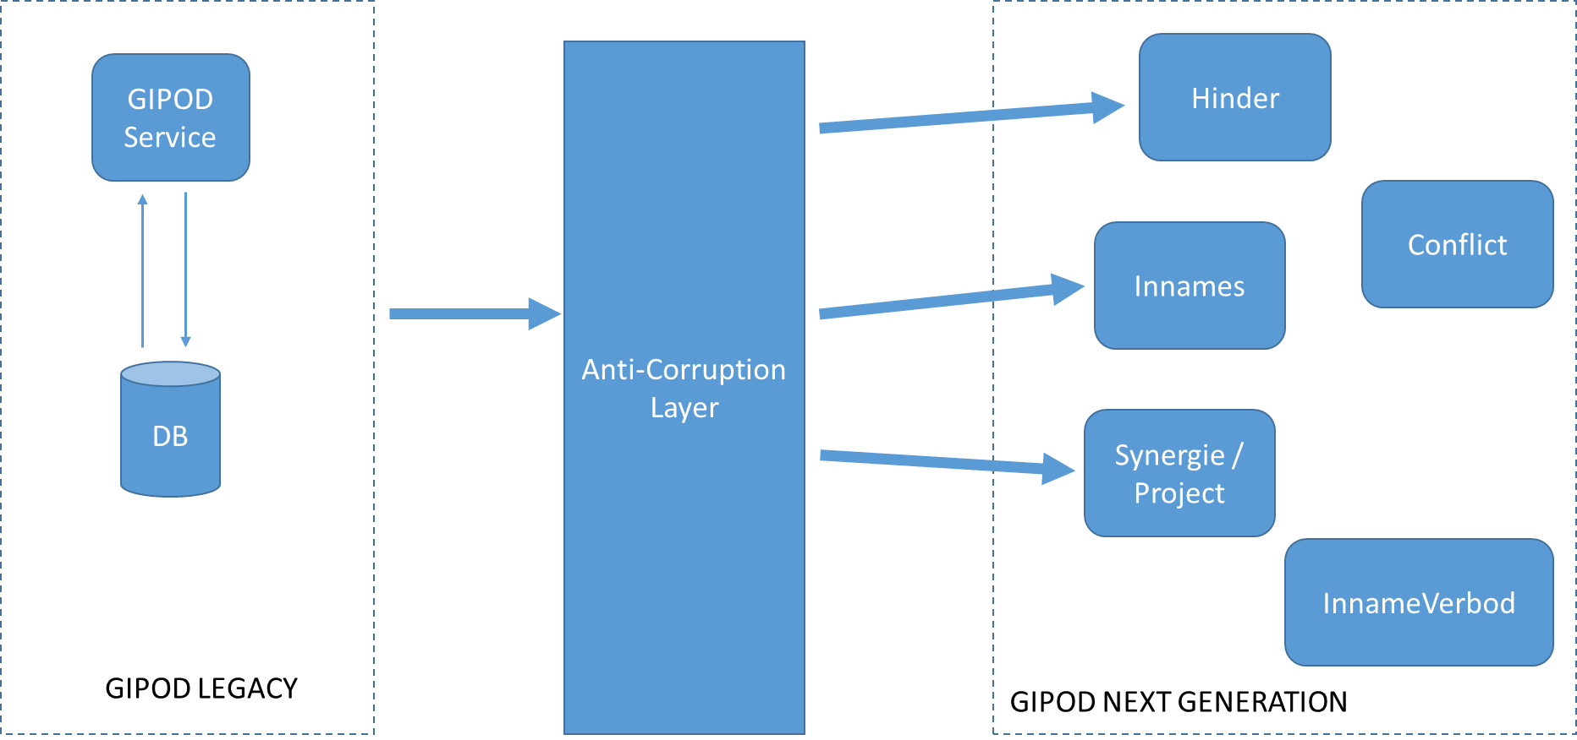
Ontwikkeling – Fase 1

Slide 56
Ontwikkeling - Fase 1
Wat?
  Focus op innames, hinder, omleidingen
  Vertaling data GIPOD naar oslo model
    validatie applicatieprofiel inname openbaar domein
  Synchronisatie data naar nieuwe model
  REST API ontwikkeling
    READ-ONLY
    Opvragen detail in OSLO² compatible formaat
    Zoeken naar innames, hinder, omleidingen
  Exporteren data (csv)
  Start vernieuwd GIPOD portaal concept
Timing
  API’s Beta: Q1 2019
  API’s Productie: Q3 2019

Slide 57
Ontwikkeling - Fase 2
Wat?
  Uitfasering van huidige GIPOD
  Beheer van innames, hinder, omleidingen
  beheer synergieën
  Openbaar vervoer (busroutes & haltes)
  Vernieuwing conflictmodule
  Vernieuwd GIPOD portaal
Timing
  Streefdatum productie najaar 2020
  BIGBANG: Iedereen moet mee!
  API’s minstens 6 mnd op voorhand beschikbaar

Slide 58
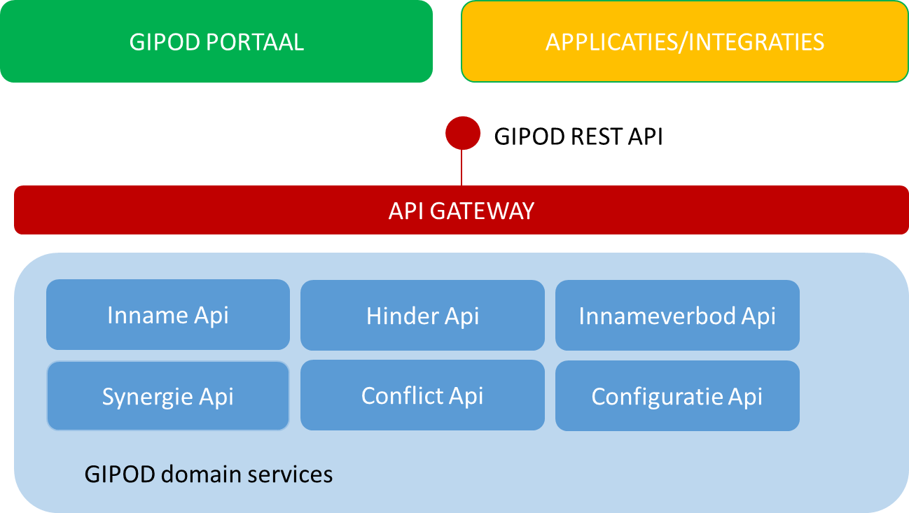
GIPOD PICTURE

Slide 59
Non-functional requirements (1)
Performantie
  goede en betrouwbare performantie
Beschikbaarheid
  ontwikkeld voor hoge beschikbaarheid
  24/7 beschikbaarheid
  ≠ 24/7 support
  transparantie
Security
  OAuth2
Privacy
  GDPR
  data encryptie

Slide 60
Non-functional requirements (2)
Standaarden
  AIV REST Api richtlijnen
  OSLO
Uitbreidbaarheid
  Snel nieuwe functionaliteiten kunnen toevoegen
Supporteerbaarheid
  technische documentatie
  aanreiken van best-practices voor het gebruik van de API
  code voorbeelden
  duidelijke foutboodschappen

Slide 61


Release proces
Doelstelling
  frequentere releases
  vlugger toegevoegde waarde
Omgevingen
  beta: test omgeving voor integraties
  productie
Uitgangspunten
  zero-downtime releases
  backwards compatible
  uitzonderlijk: indien toch “breaking changes” minstens een overgang van 6 maand voorzien

Slide 62
GIPOD Dev Community
Contactpersonen
Roadmap delen
  releases
  functionaliteiten
Elkaars noden/bekommernissen kennen
Aanreiken van suggesties
Rapporteren bugs
Best practices delen
Bespreken Integratie scenario’s
  Hoe wordt de API gebruikt?
  Wat mis je in de huidige API?
  Afspraken maken
Github: https://github.com/Informatievlaanderen/GIPOD

Slide 63
Vragen
Bezorgdheden?
Integratie scenario’s
  real-time
  Pull
    Welke criteria?
      tijdstip laatse wijziging?
      binnen een bepaalde regio (gemeente, interesse-zone)?
      hoofd/sub organisaties?
      … andere
  Push
    nood aan push scenario’s?

Slide 64
Project aanpak

Slide 65
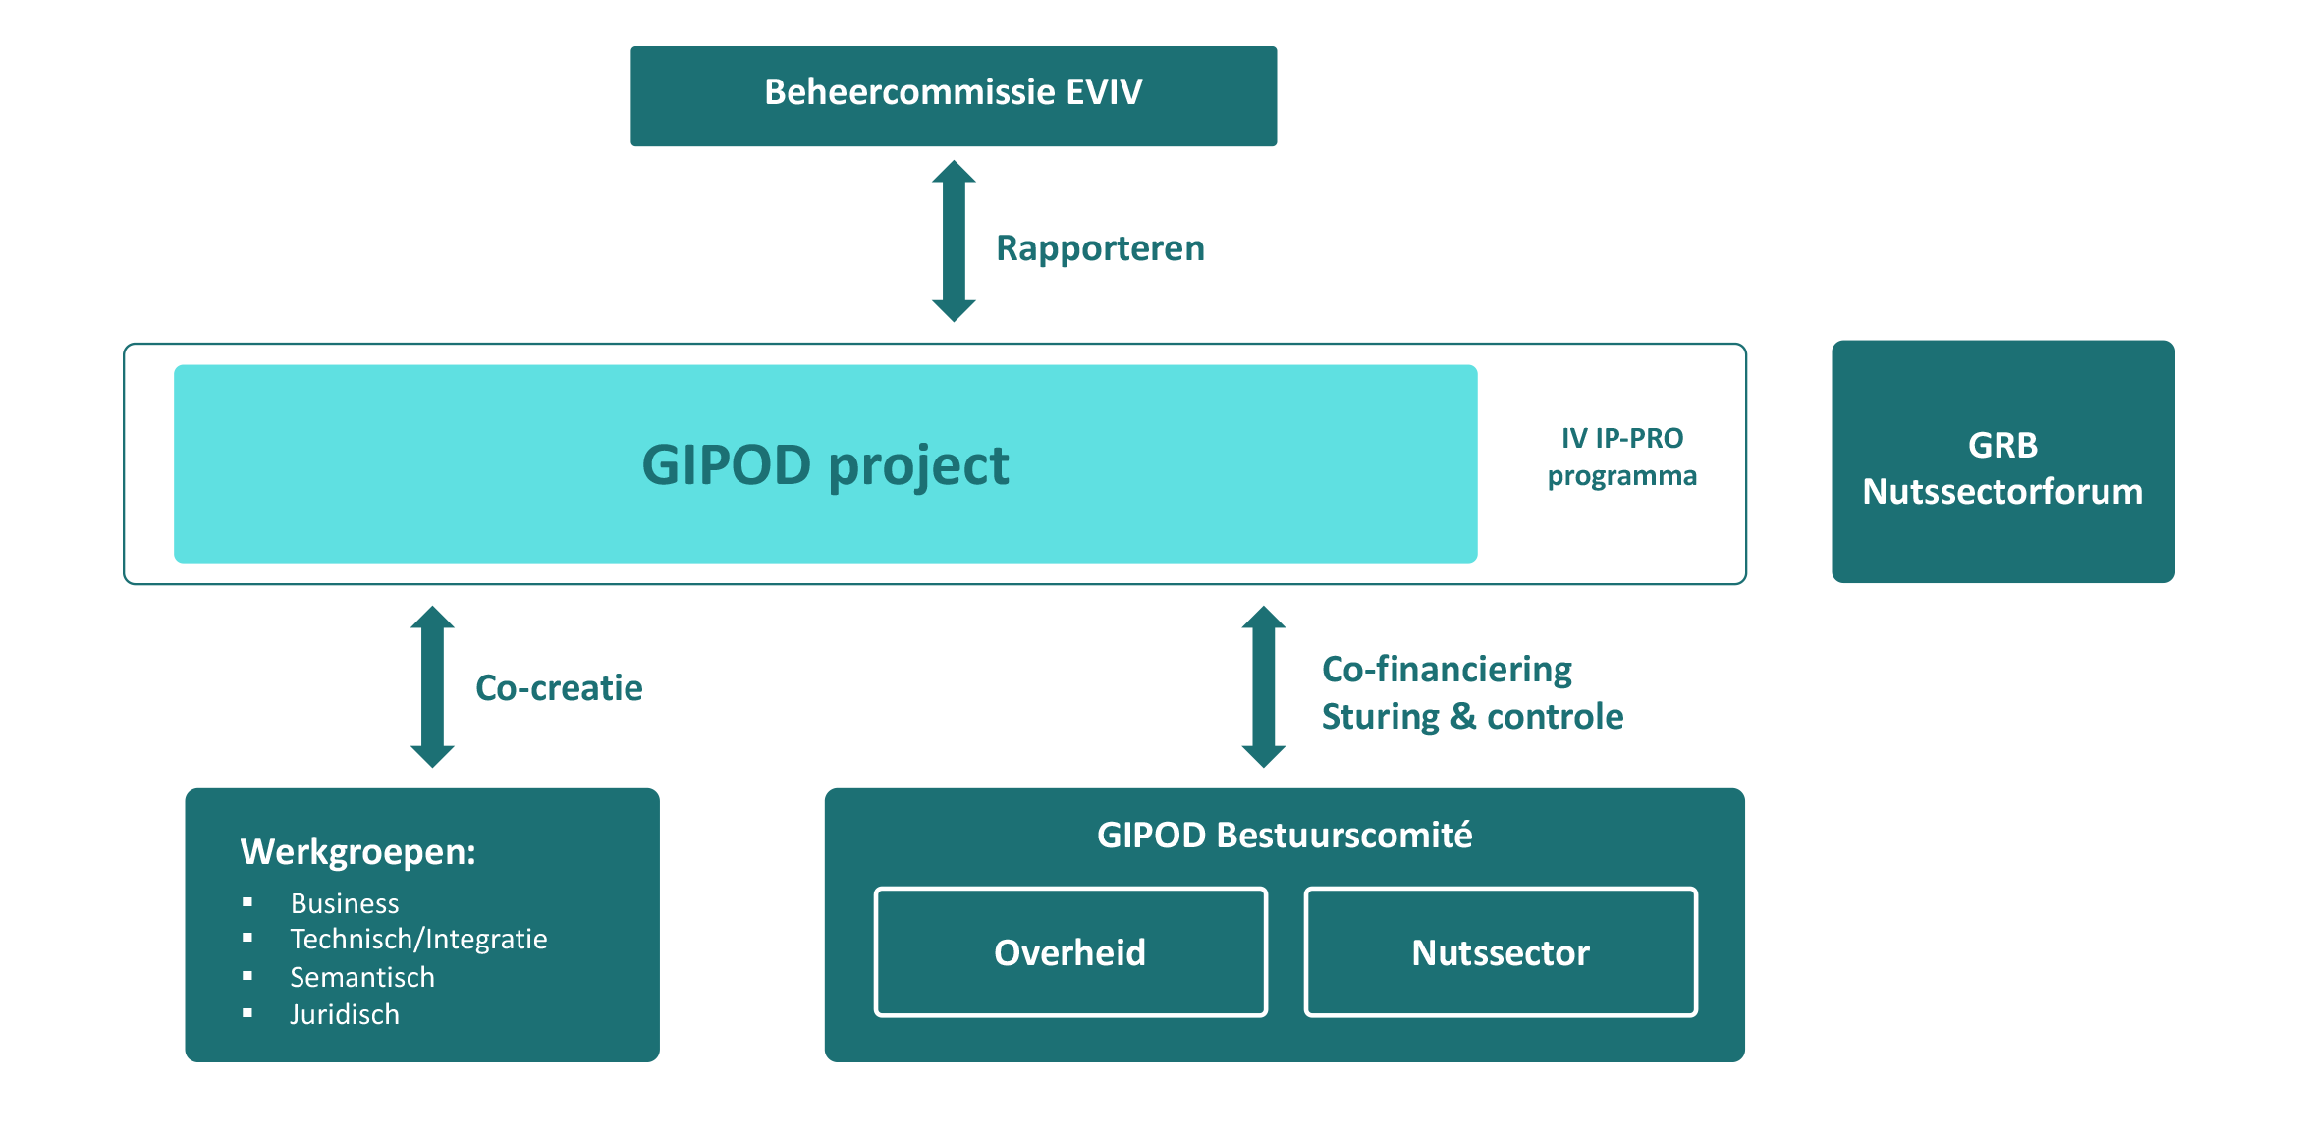
Project aanpak – Governance

Slide 66
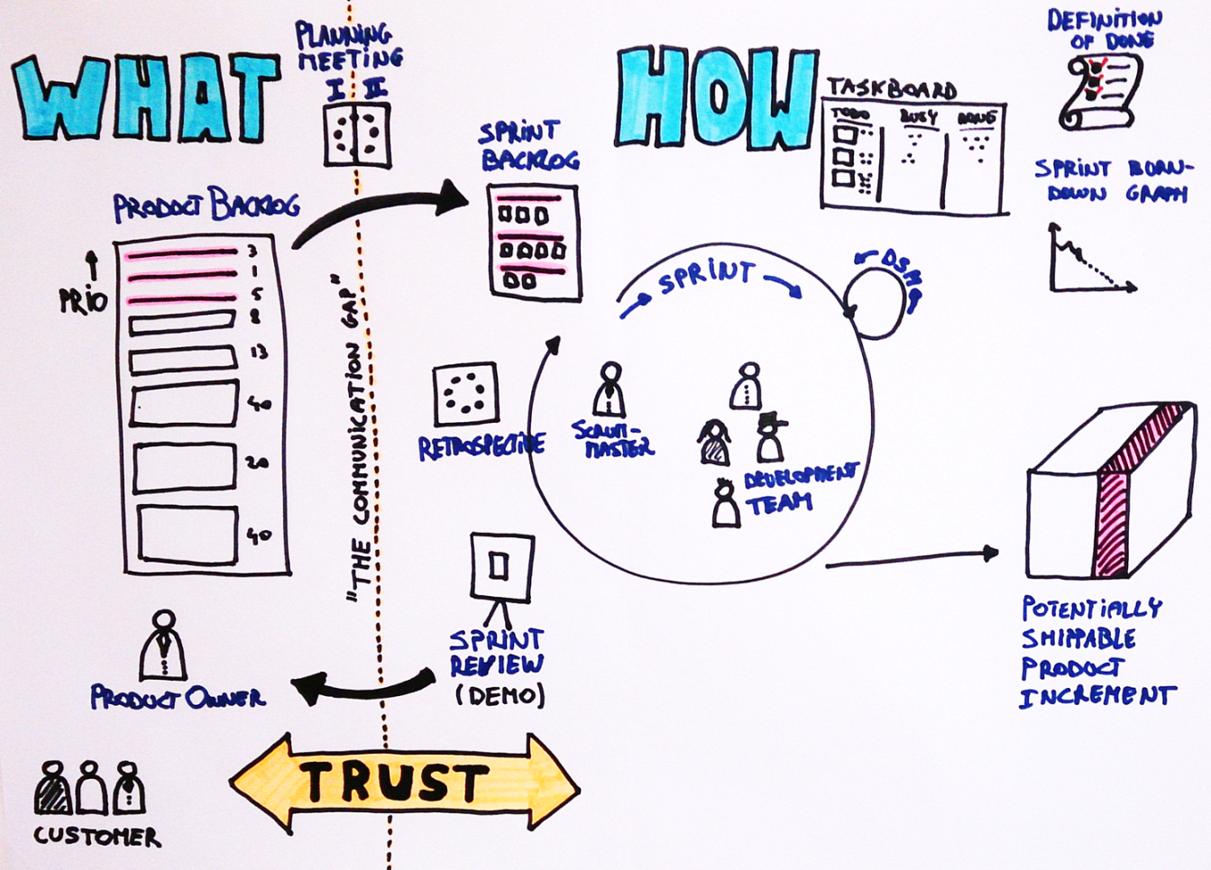
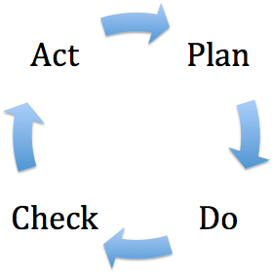
Agile/scrum

Slide 67
Projectaanpak - ontwikkeling
Huidige GIPOD: functional freeze
  operationeel beheer
    helpdesk en ondersteuning
  aanpassen code
    blokkerende problemen
    indien nodig Ifv vernieuwing
Vernieuwing GIPOD
  Ontwikkeling
    agile/scrum aanpak
    co-creatie met de gebruikers
    samenwerken met integratoren
  In productiestelling
    Big bang

Slide 68
Optie 1
OLD
NEW
Kleine innames
Synergie
Hinder
INNAMES
Conflict-berekening
Omleiding
OV

Slide 69
Optie 1 – R2.0
OLD
NEW
Hinder
Kleine innames
INNAMES
Synergie
Conflict-berekening
Omleiding
OV

Slide 70
R1
R2
R3.1
R3.2
R3.x
R4.1
2019
2020
2021
2022
GIPOD
OLD
↓ Sync one way ↓
NEW
Read
Write
INTEGRATIES van gebruikers R2
OLD
NEW
beta
productie

Slide 71

Release 2: D-day - draaiboek

Slide 72
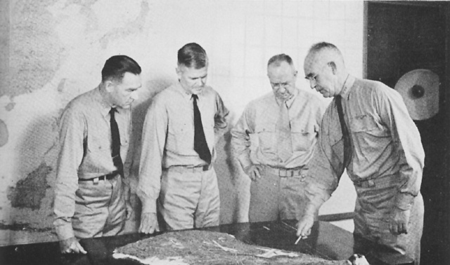
Release 2: planning & opvolging

Slide 73
Technische Werkgroepen
Scope
  inhoudelijke briefing model en concepten
  technische demo’s
  opvolgen vooruitgang
  verzamelen feedback
  opvolging bugs, RFC's
Volgende TWG: Q1-2019
  gelinkt aan β-release R1
  technische demo
  dieper ingaan op de architectuur

Slide 74
Tooling
Tijdens ontwikkeling: Github
  documentatie
  issue tracking (direct naar team)
  https://github.com/Informatievlaanderen/GIPOD
Eens in productie: te bekijken

Slide 75
Q&A

Slide 76
Contact
Product owner:
Els Bossier – els.bossier@kb.vlaanderen.be
Technical lead:
Jürgen Dooms – jurgen.dooms@kb.vlaanderen.be
Project manager:
Stefaan Roets – stefaan.roets@kb.vlaanderen.be

